Slide 1
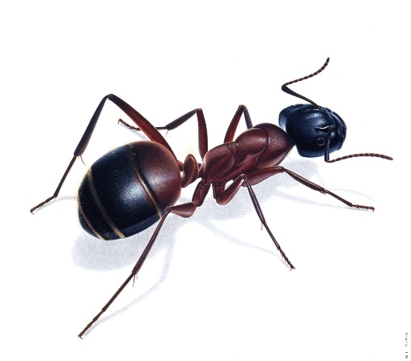
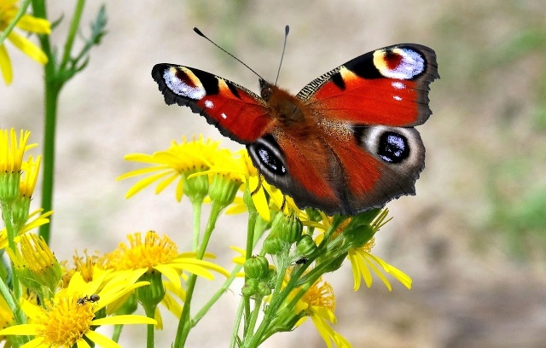
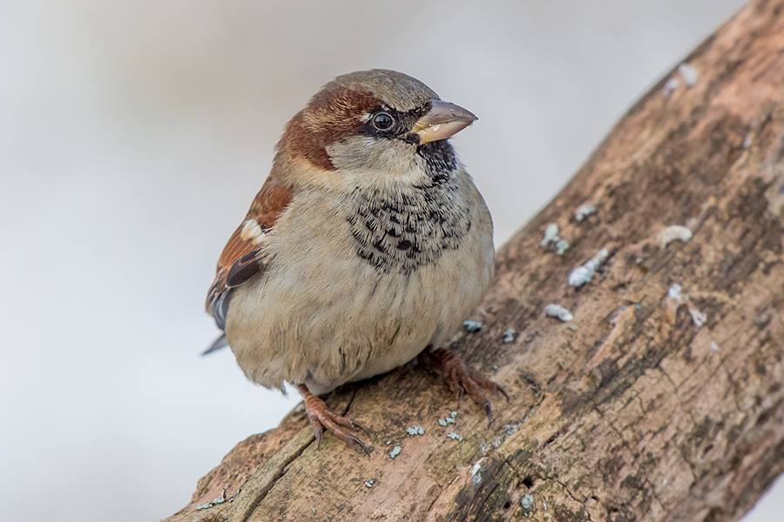
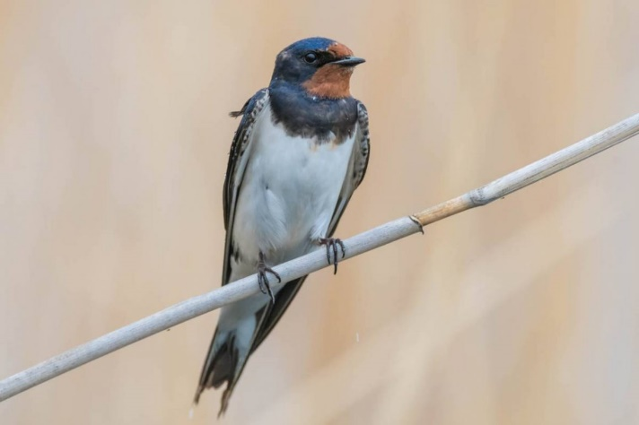
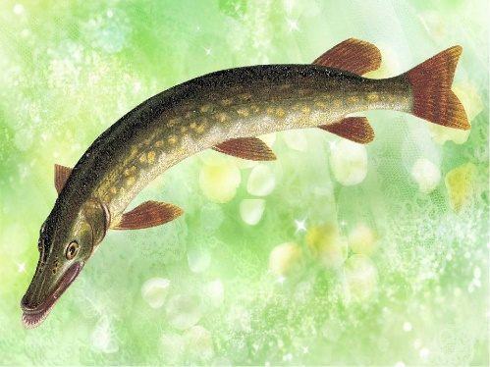
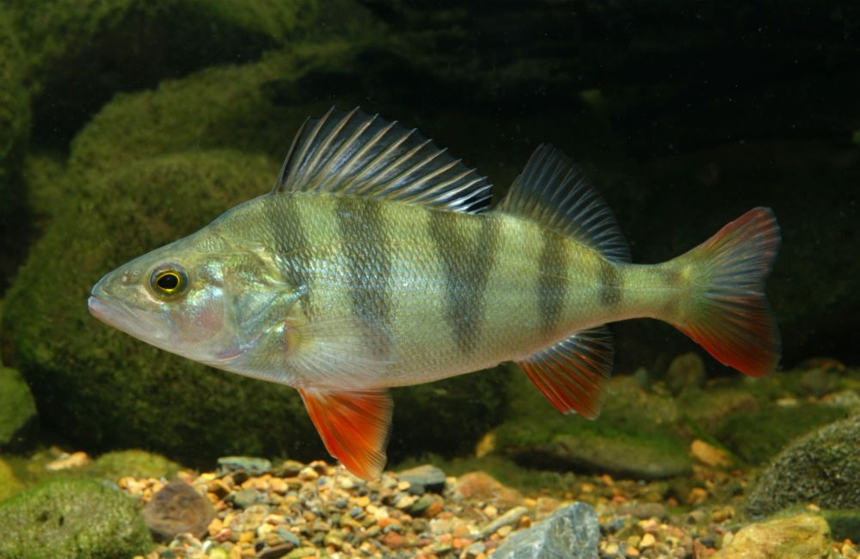
Уровень «Узнавание»
Цель
актуализация имеющихся знаний обучающихся по теме без их видоизменений
Критерии оценки
Если задние выполнено без ошибок 1 балл,
если допущена ошибка 0 баллов
Задание
1. Внимательно посмотри на задание.
2. Реши, какие животные относятся к насекомым, рыбам, птицам.
3. Соотнеси объекты с указанными группами
Насекомые Птицы Рыбы

Slide 2
Уровень «Узнавание»
Предполагаемый ответ
Насекомые Птицы Рыбы
Методический комментарий
Учащийся соотносит объекты с заданными группами с помощью линий, стрелок

Slide 3
Уровень «Воспроизведение»
Цель
воспроизведение усвоенных ранее знаний от буквальной копии до применения в типовых ситуациях (воспроизведение знаний о группах животных)
Критерии оценки
Ответ полный , аргументированный 2 балла, ответ не аргументированный 1балл, если ответ не подготовлен 0 баллов
Задание
1.Вспомни какие группы животных ты знаешь?
2. Чем различаются птицы и рыбы?
3. Подготовь устный ответ
К животным относятся: насекомые, птицы, звери, рыбы, земноводные, пресмыкающиеся. Рыбы- водное животное, тело которых покрыто чешуей. Птицы животное, тело которых покрыто перьями
Учащийся должен подготовить ответ опираясь на ранее изученную информацию

Slide 4
Уровень «Понимание»
Цель
понимание и осмысленное применение полученных знаний
Критерии оценки
Ответ полный , аргументированный 2 балла, ответ не аргументированный 1 балл, если ответ не подготовлен 0 баллов
Задание
1. Объясни, чем отличаются земноводные животные от рыб?
2. Приведи примеры
Рыбы – это водное животное тело которого покрыто чешуёй. Земноводные животные – это особая группа животных, которые обитают на суше и в воде. Например щука – это рыба, ее тело покрыто чешуёй, а лягушка является земноводным животным.
Учащийся должен объяснить различия между группами животных, с опорой на основные признаки и привести свои примеры

Slide 5
Уровень «Применение знаний
в знакомых условиях»
Цель
Применение полученных знаний о группах животных на практике
Критерии оценки
Задание выполнено без ошибок 3 балла, одна ошибка 2 балла, две ошибки 1 балл, если более двух ошибок 0 баллов
Задание
1. Приведи не менее двух примеров групп животных.
2. Заполни таблицу
Насекомые | Птицы | Рыбы | Звери | Земноводные | Пресмыкающиеся

Slide 6
Уровень «Применение знаний в знакомых условиях»
Предполагаемый ответ
Бабочка, муравей
Воробей, дятел
Щука, акула
Заяц, лиса
Лягушка, жаба
Змея, крокодил
Методический комментарий
Учащийся должен заполнить таблицу и вписать не менее двух примеров в соответствующие колонки

Slide 7
Уровень «Применение знаний
в новых условиях»
Цель
творческое применение знаний по изученной теме
Критерии оценки
Если задание выполнено с учетом признаков всех известных групп животных выставляется обучающийся придумал название и рассказал о нем 3 балла.
Если перечислены признаки трех групп , или не придумано название животного 2 балла. Если перечислены признаки двух групп животных, не придумано название 1 балл .
Если перечислены признаки одной группы животных, не придумано название, то выставляется 0 баллов.
Задание
1. Придумай несуществующее животное, которое будет включать в себя признаки всех известных тебе групп животных.
2.Нарисуй его.
3. Придумай название.
4. Расскажи о нем

Slide 8
Уровень «Применение знаний в новых условиях»
Предполагаемый ответ
Я нарисовал животного тело которого состоит лапок насекомых, чешуи рыб , шерсти животных , часть тела покрыто перьями птиц.
Это очень доброе и умное животное. Оно любит гулять на полянке и зовут его НаПаРаЗаП
Методический комментарий
Учащийся должен нарисовать рисунок несуществующего животного с учетом известных признаков групп животных. Придумать ему название и рассказать о нем.

